Slide 1
소울라이크
Souls-Like
simulator
시뮬레이터
<2017114025 성현석 / 2018182017 송주석 / 2018180040 조승완>

Slide 2
<목차>
★ Chapter 1 | 트렌드 분석 및 결론 | 03 ~ 04p
★ Chapter 2 | 게임소개 및 특징 | 05 ~ 12p
★ Chapter 3 | 개발 목표 및 개발 환경 | 13 ~ 14p
★ Chapter 4 | 개인별 준비 및 개발 일정 | 15 ~ 18p

Slide 3

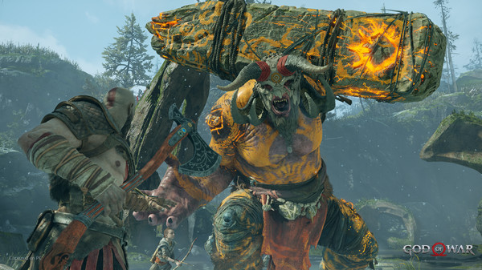
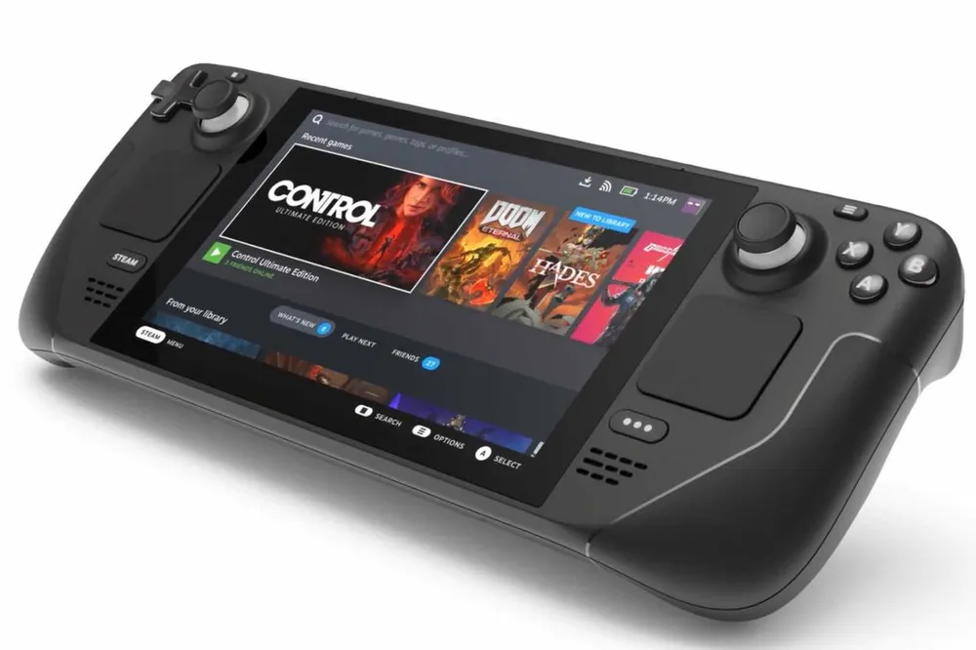
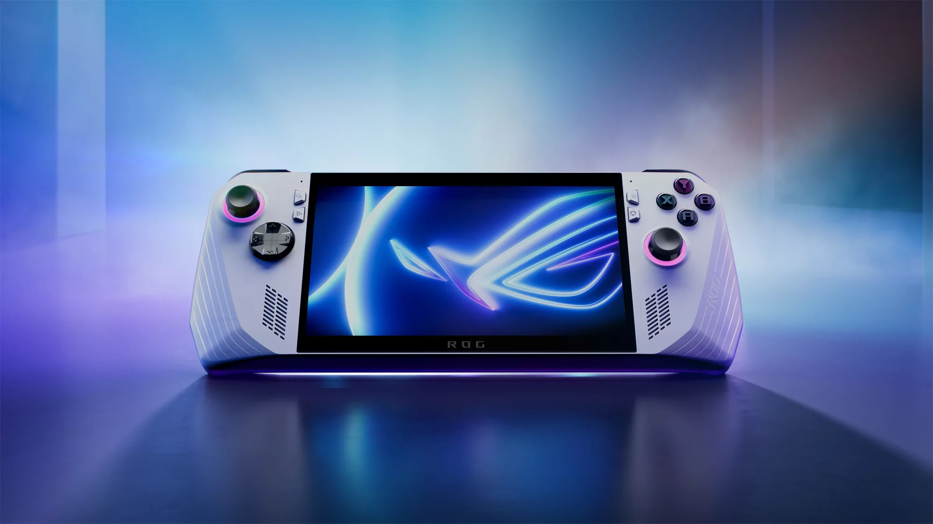
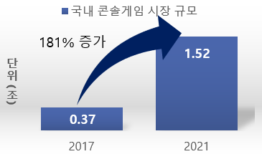
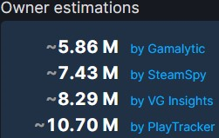
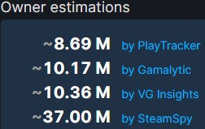
<트렌드 분석>
사회
★ 여러 장르의 게임에서 소울라이크 방식의 전투방식을 채용하는 추세
(1. 소울라이크 게임 ‘P의 거짓’)
(2. 오픈월드 어드벤쳐 게임 ‘갓 오브 워’)
소울라이크
★ 최근 떠오르는 UMPC의 컨트롤방식에 소울라이크는 최적화된 게임장르
기술
(3. ‘Valve’ 사의 ‘Steam Deck’)
(4. ‘ASUS’사의 ASUS ROG ALLY’)
★ 국내외 콘솔 게임 시장 규모의 확대 및 콘솔 게임에서의 소울라이크의 인기
경제
(5. 국내 콘솔 게임 시장 규모)
(6. 다크 소울 3)
(7. 엘든 링 판매량)

Slide 4
<목표 비고객 계층 및 분석 결론>
★ 1번째 계층 대상 : 액션 롤플레잉 게임이나 액션 어드벤쳐 게임을 좋아하는 사람들
★ 2번째 계층 대상 : 소울라이크 장르의 어렵고 불친절한 특성 때문에 소울라이크 게임들을 꺼려하는 사람들
★ 3번째 계층 대상 : 소울라이크에 대해 전혀 관심이 없지만 콘솔 게임을 즐겨하던 사람들
▶ 결론
국내외 콘솔게임 시장 규모의 확대와 콘솔 게임에서 소울라이크의 인기
여러 게임 장르에서 소울라이크 전투 시스템을 채용하는 추세
소울라이크 장르만의 불친절함과 불편함이 존재
→ 기존 소울라이크의 불친절함을 제거한, 전투 시스템에 초점을 맞춘 [전투 시뮬레이터] 기획

Slide 5
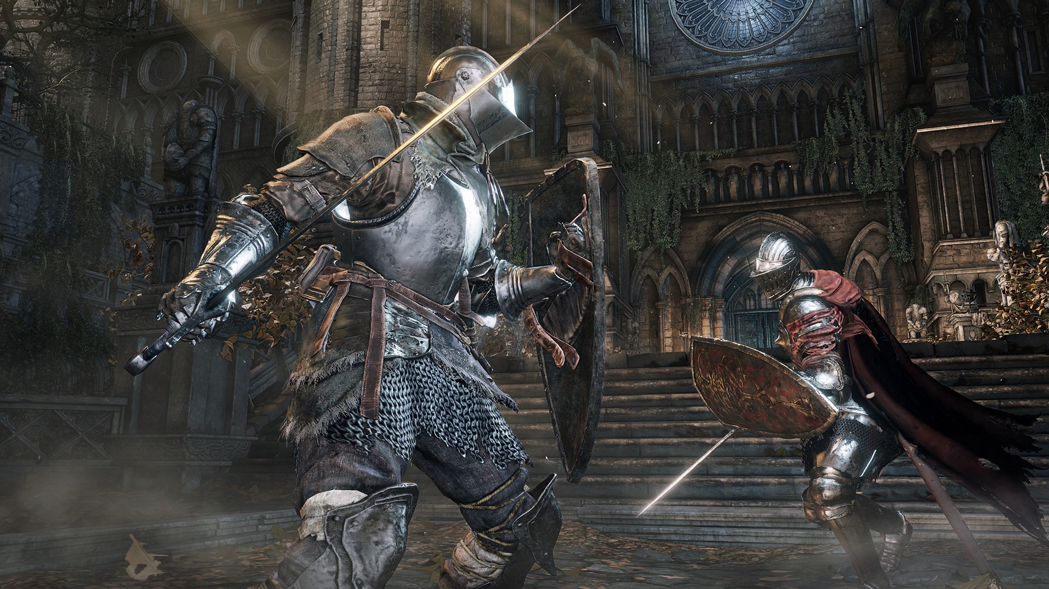
저희의 게임은?
<게임 소개>
(소울라이크 게임 전투 장면)
<소울라이크 전투 시뮬레이터>
자신의 캐릭터를 설정하고 자신의 적을 입맛대로 만들어 그 적을 무찔러라!

Slide 6
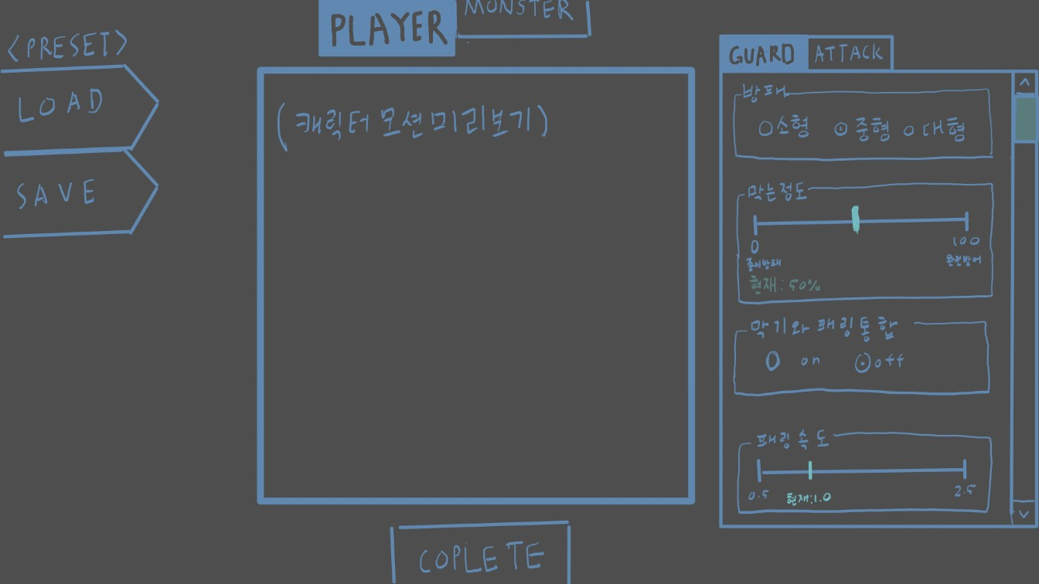
<게임 소개>
플레이 방식
★ 플레이어
★ 적
<방어 관련>
방패
체력
막는 정도
막기 패링 키
패링 속도
회피 판정
회피 속도
점프 유무
체력
공격력
그로기 조건
패턴 선택
공격 속도
패링 가능 여부
패턴 빈도
패턴 조건
<공격 관련>
무기
공격력
공격 속도
이동 속도
달리기 속도
(싱글 플레이 캐릭터 설정)

Slide 7
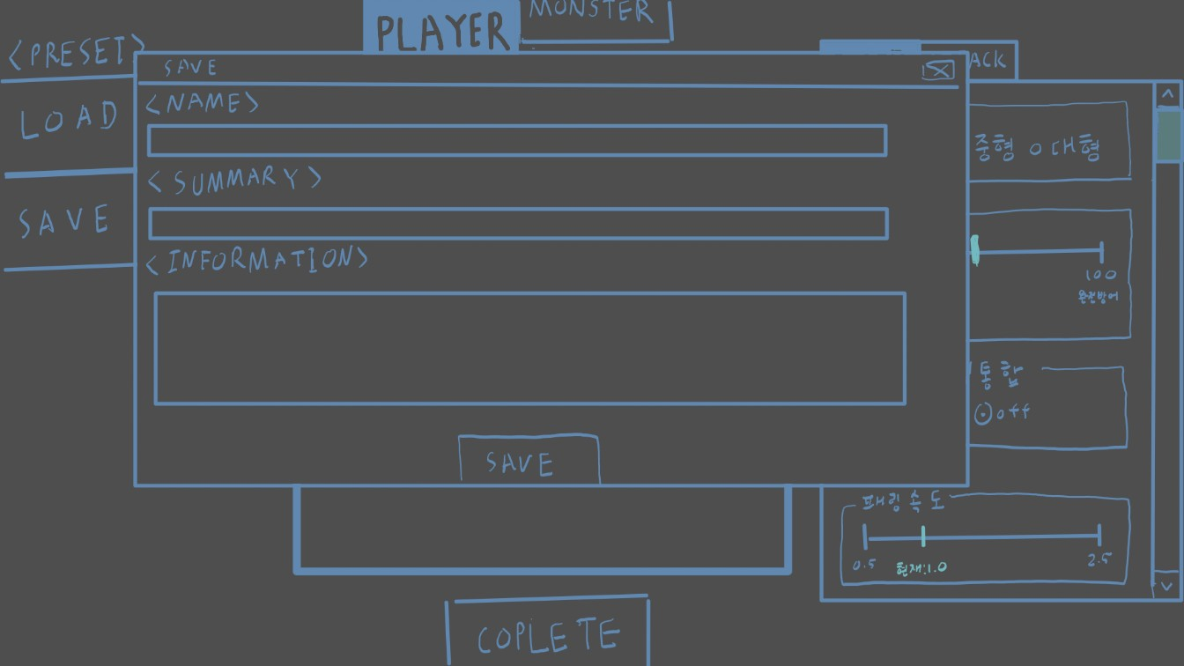
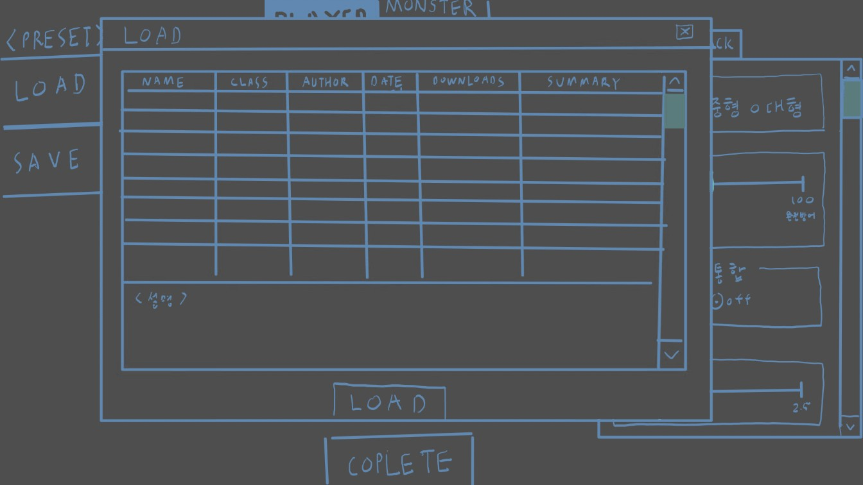
<게임 소개>
플레이 방식
(적 프리셋)
프리셋 저장 및 불러오기

Slide 8
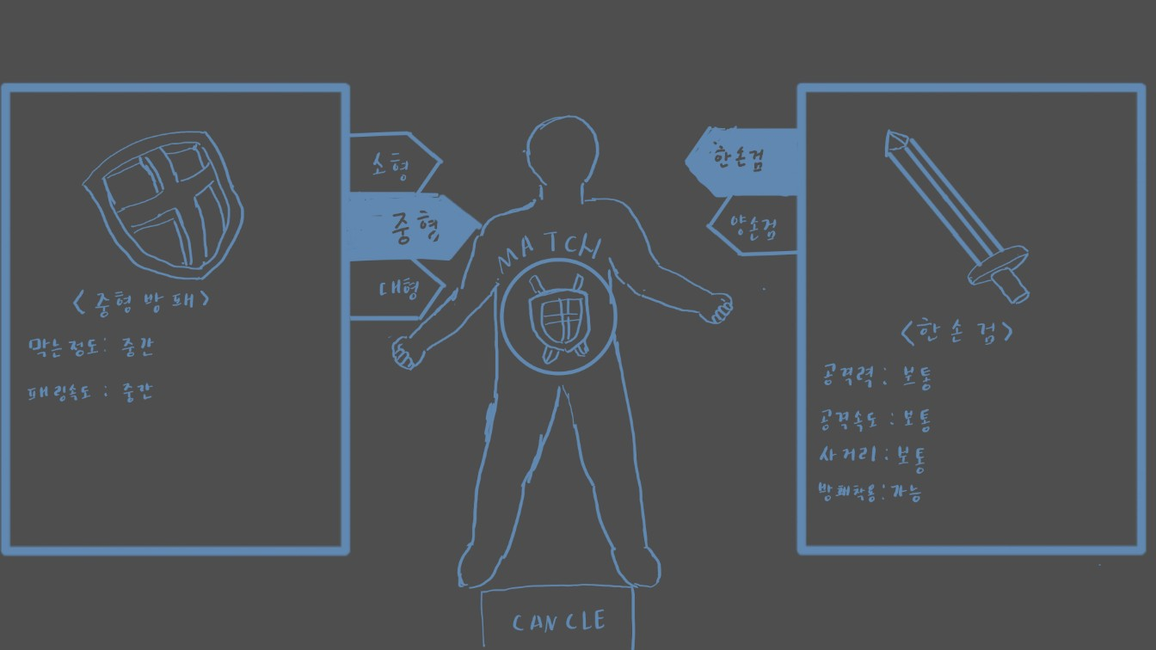
<게임 소개>
플레이 방식
(캐릭터 설정 화면 - 멀티)
(멀티 플레이 캐릭터 설정)

Slide 9
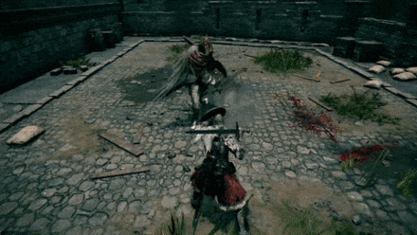
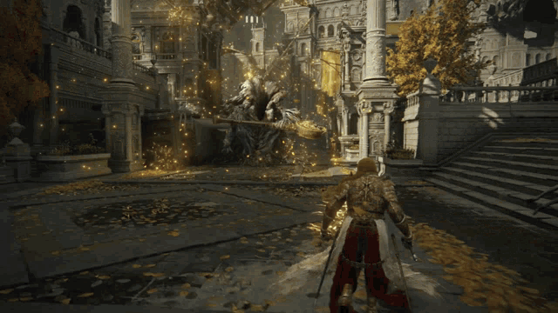
<게임 소개>
플레이 방식
(출처 : https://game8.co/games/Elden-Ring/archives/352204)
(출처 : https://tenor.com/view/elden-ring-dodge-gif-26648070)
타이밍에 맞게 패링이나 회피를 하여 패턴을 간파해서 적을 무찌르자!

Slide 10
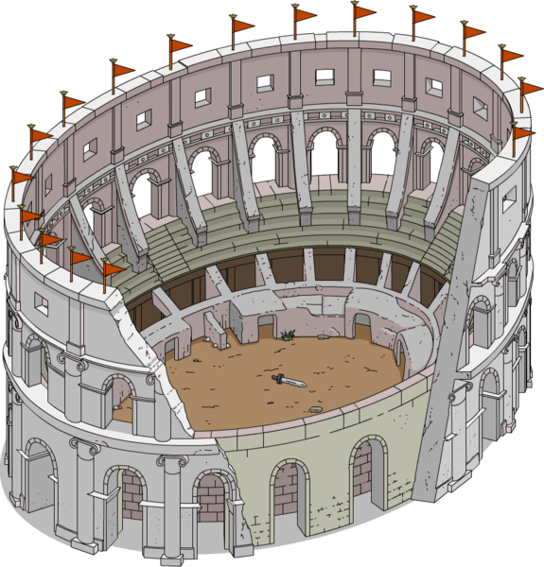
<게임 특징>
맵 및 캐릭터
★ 맵
★ 플레이어 캐릭터
컨셉 및 구조 : 콜로세움 (원형경기장)
맵 크기 : 80 * 80 * 20 m
키 : 1.8m
가로 * 세로 : 0.42 * 0.20 m
행동
공격, 회피, 막기, 패링, 점프, 달리기
무기
한손검, 양손검
방패
소형, 중형, 대형

Slide 11
<게임 특징>
몬스터
★ 소형 (인간형)
키 : 2m
가로 * 세로 : 0.52 * 0.25 m
패턴
일반 베기
빠른 베기
찌르기
강한 베기
돌진 베기
확률 패링
확률 회피
★ 중형 (야수형)
키 : 2m
가로 * 세로 : 0.8 * 3 m
패턴
돌진
회전 공격
강 공격
일반 공격
약 공격
범위 공격
★ 대형 (괴수형)
키 : 4m
가로 * 세로 : 4 * 4 m
패턴
도약 공격
강 공격
일반 공격
약 공격
범위 공격
원거리 공격

Slide 12
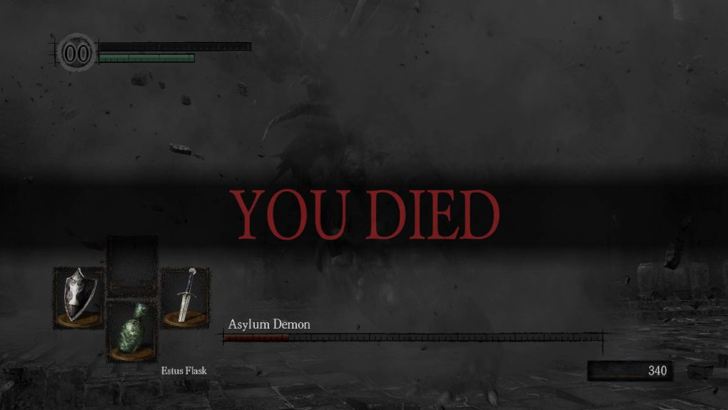
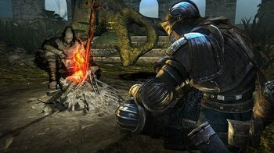
<게임 특징>
타 게임과의 차이
죽은 후 마지막에 들른 화톳불에서 부활 후 지도 없이 다시 길을 찾아가야 되는 불편함 존재
★ 다른 소울라이크류 게임과 달리 위와 같은 전투 외적인 불편한 요소들을 제거해 전투 시스템에만 집중 가능
★ 다른 전투 시뮬레이터 시리즈와 달리 직접 캐릭터를 조종하며 플레이

Slide 13
<개발 목표>
★ DirectX 12를 사용한 게임제작 능력 향상
★ 멀티스레드를 이용한 기본적인 서버 구현 및 데이터베이스 구성
★ Lua 스크립트를 이용한 오브젝트 동작 구현
★ Git을 이용한 프로젝트 관리 및 협업 능력 향상

Slide 14
<개발 환경>
★ 운영체제 : Windows 10
★ IDE : Visual Studio 2022
★ 개발 언어 : C++, Lua
★ 그래픽 API : DirectX 12
★ 3D 그래픽 툴 : Unity 3D
★ 버전 관리 : Git, GitHub

Slide 15
<개인별 준비 현황>
★ [성현석]
3D 프로그래밍1 수강
게임수학 수강
자료구조 수강
C, C++, STL 수강
데이터베이스 수강
★ [송주석]
게임인터페이스 수강
인공지능 수강
자료구조 수강
C, C++, STL 수강
데이터베이스 수강
★ [조승완]
게임인터페이스 수강
인공지능 수강
자료구조 수강
C, C++, STL 수강
데이터베이스 수강

Slide 16
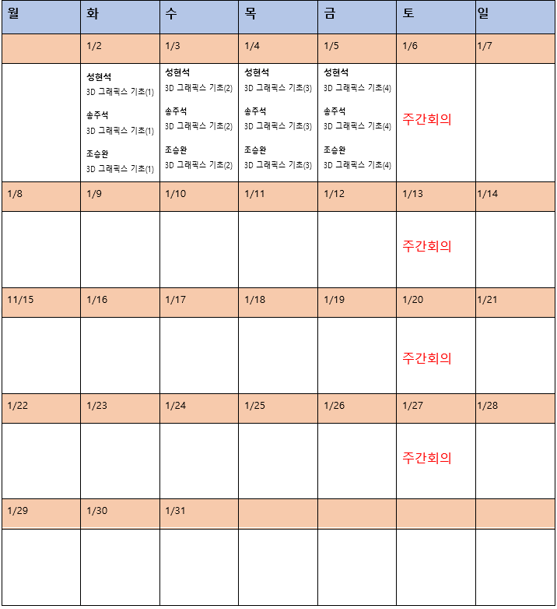
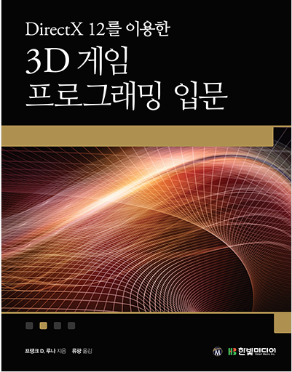
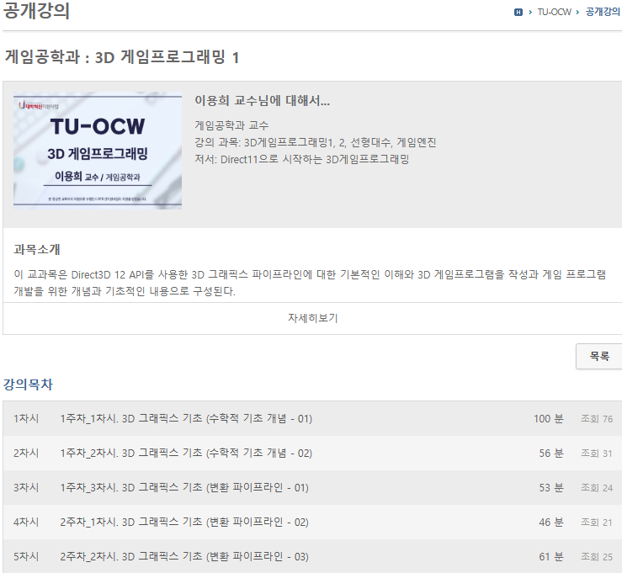
<보완 방법>
★ 부족한 DirectX12 지식은?
책과 e-class에 올라와 있는 공개강의를 통해 자습을 하며 1주일에 한번씩 모여서 복습 예정
2월 11일까지 [3D 게임 프로그래밍1] 부분 완료 목표
Direct3D기초, 그래픽스 파이프라인, 카메라 처리. 조명 처리 등등
4월 14일까지 [3D 게임 프로그래밍2] 부분 완료 목표
텍스처링, 그림자 처리, 3D 캐릭터 애니메이션, 충돌 처리,DirectX 쉐이더 언어 및 쉐이더 프로그래밍 기법, 3D효과 처리 등등
추후 다음 학기에 [3D 게임 프로그래밍1] 수업 수강 예정

Slide 17
<중점 연구사항>
이름 | 기술적 요소
공통 | Lua 스크립트를 이용한 캐릭터 오브젝트 생성, 움직임 및 이벤트 제어 구현 Unity 3D를 이용한 캐릭터 애니메이션 구현
성현석 | DirectX12 게임 프레임워크 구현 멀티 쓰레드 렌더링을 이용한 프레임 최적화 BoundingBox를 이용한 물리 계산 및 충돌 처리 구현
송주석 | MySQL을 이용해 프리셋을 저장하고 불러오는 데이터베이스 구성 Mipmapping을 통한 텍스처링 최적화 멀티 스레딩을 통한 파티클 이펙트 최적화
조승완 | PVP를 위한 멀티 쓰레드 서버 구현 Cascaded Shadow Mapping을 활용하여 광원의 위치와 물체까지의 거리를 바탕으로 한 그림자 매핑

Slide 18
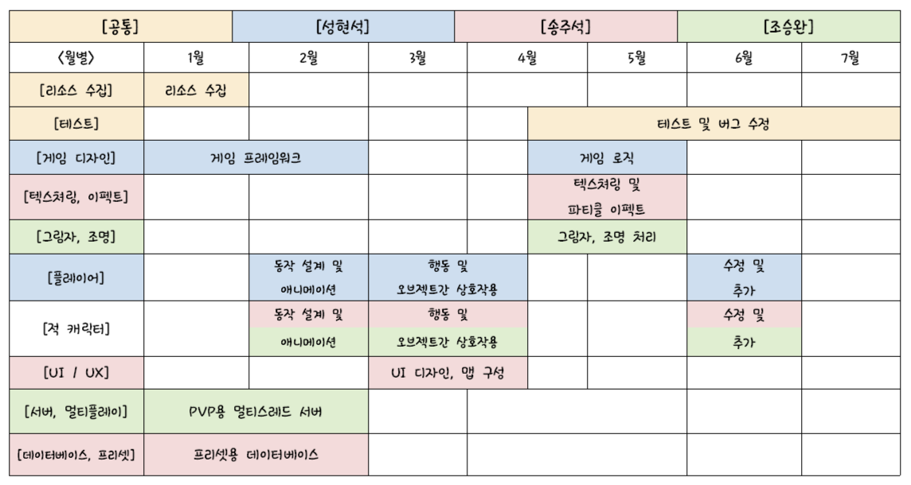
<역할 분담 및 개발 일정>
게임로직 : 히트 판정, 회피 판정, 패링 판정, 물리 연산 구현 및 오브젝트 불러오기

Slide 19
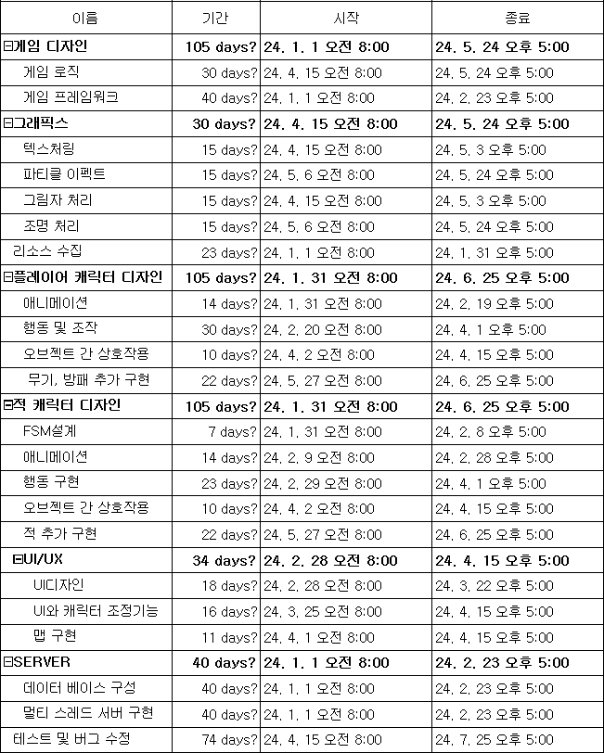
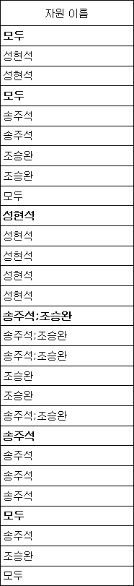
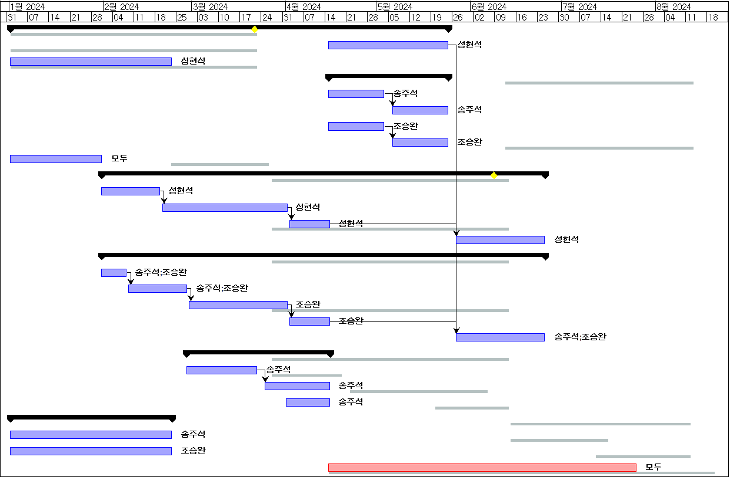
<역할 분담 및 개발 일정>
(역할 분담 및 개발 일정)
// WBS (Work Breakdown Structure)

Slide 20
Q&A

Slide 21

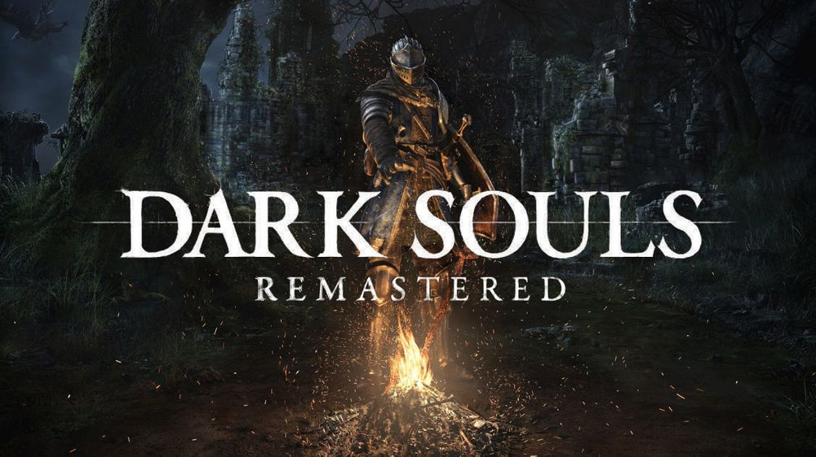
<소울라이크란?>
★ 소울라이크란?
-> [프롬 소프트웨어]에서 만든 [데몬즈 소울], [다크 소울] 시리즈에서 파생된 장르
-> 액션 롤 플레잉 게임의 하위 장르, 어두운 판타지 세계관과 어려운 난이도가 특징이다.
(1. 데몬즈 소울)
(2. 다크 소울 리마스터)

Slide 22

<시뮬레이터란?>
★ 시뮬레이터란?
-> ‘모의 시험 게임’이라는 의미로 정해진 함수값 내에 변화를 줬을 때 계의 변화를 관측하는 장르이다.
-> 즉, 하나의 모델을 가지고 여러가지 상황을 시험, 또는 체험하는 장르이다.
(유로 트럭 시뮬레이터2)

Slide 23
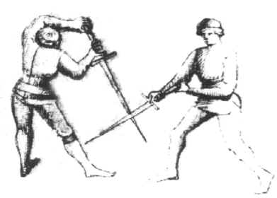
<패링이란?>
★ 패링(Parrying)이란?
-> 격투기나 검투 등에서, 상대의 공격을 자신의 몸이나 무기등으로 옆으로 쳐 내는 동작이다.
-> 막기나 회피와 달리 패링은 공격을 다른 방향으로 흘려보내는 동작
-> 게임 에서는 타이밍에 맞춰 상대의 공격을 쳐내는 것을 뜻한다.
(1. 르네상스 시대에 사용된 패링)
출처: https://www.thearma.org/essays/edgemyth.htm
(2. 엘든링의 패링)
출처: https://game8.co/games/Elden-Ring/archives/352204

Slide 24
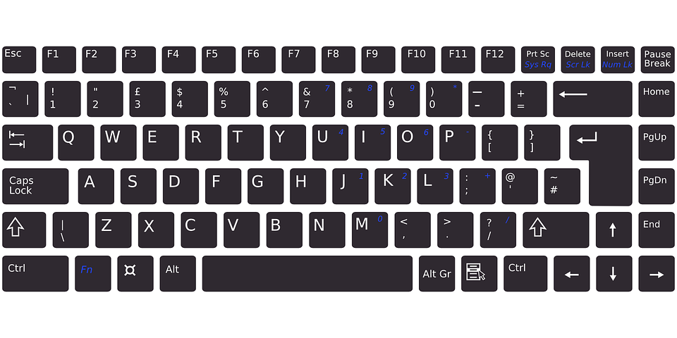

<게임 특징>
키 조작
시선 고정
이동
패링
포션
공격
막기
회피
달리기
점프

Slide 25
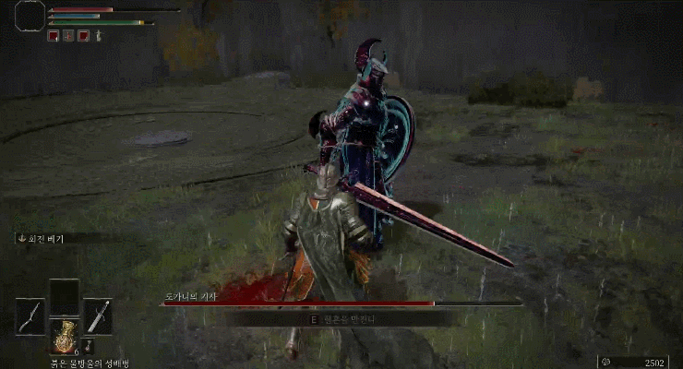
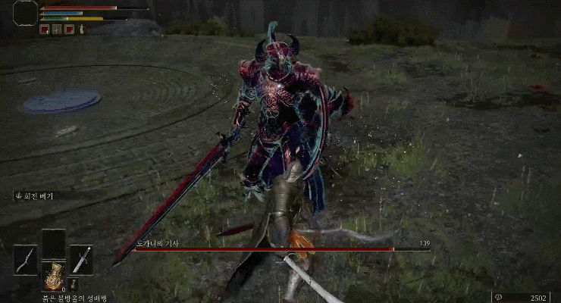
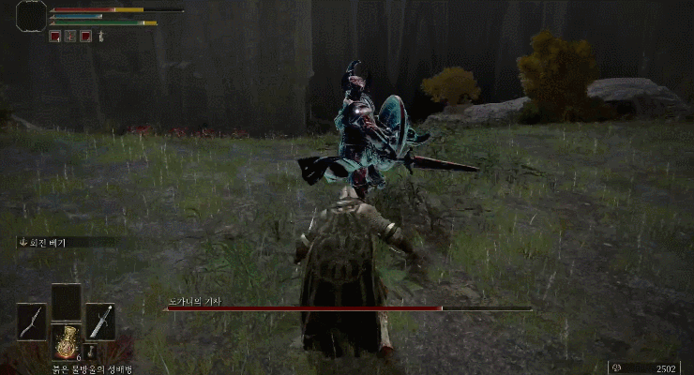
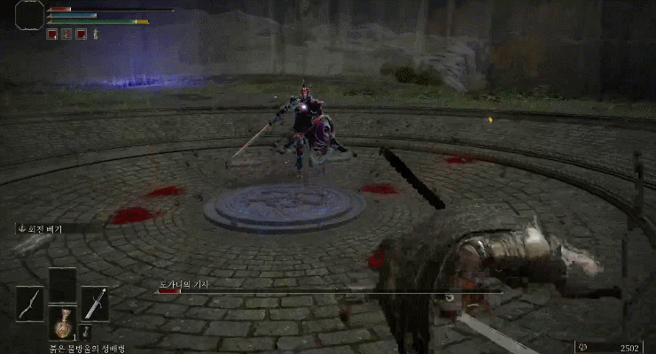
<게임 특징>
몬스터
★ 소형 (인간형)
일반 베기
강한 베기
돌진 베기
찌르기

Slide 26
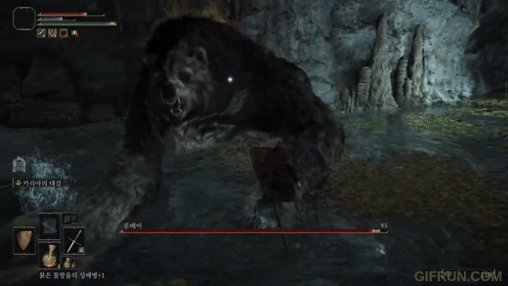
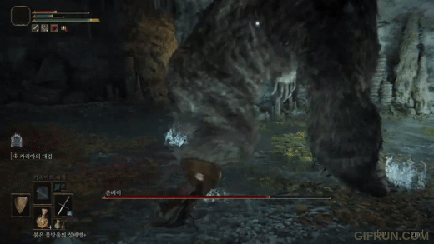
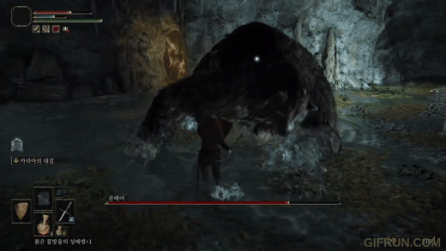
<게임 특징>
몬스터
★ 중형 (야수형)
일반 공격
약 공격
강 공격

Slide 27
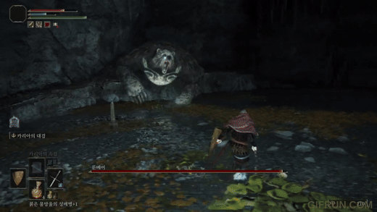
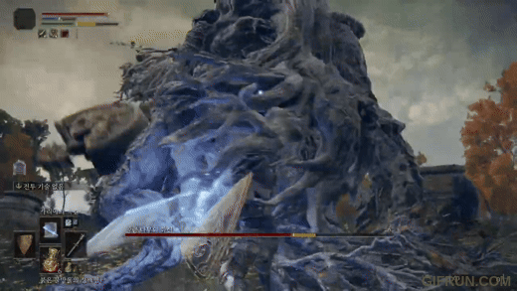
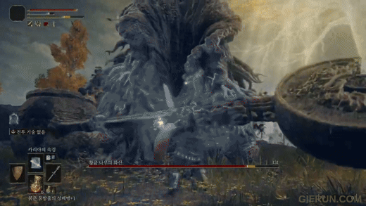
<게임 특징>
몬스터
★ 중형 (야수형)
돌진
회전 공격
범위 공격

Slide 28
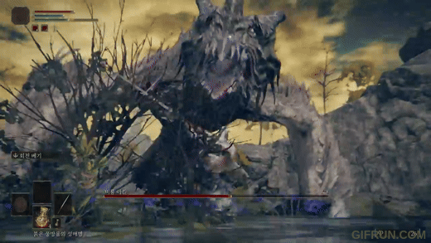
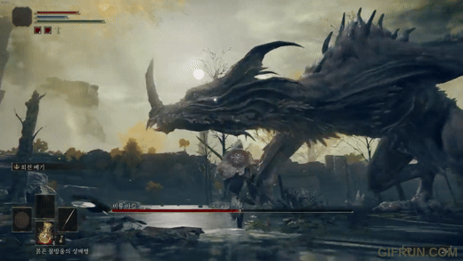
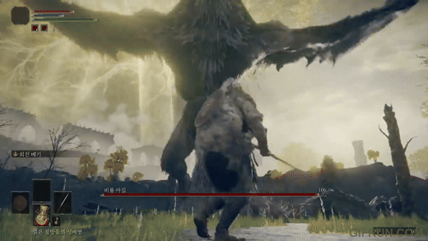
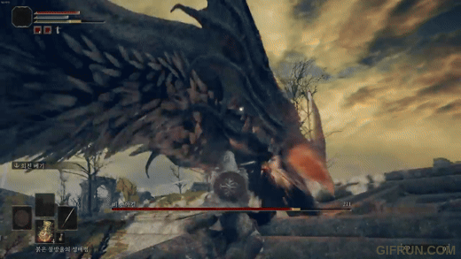
<게임 특징>
몬스터
★ 대형 (괴수형)
일반 공격
강 공격
도약 공격
원거리 범위 공격

Slide 29
감사합니다!

